Slide 1
Pengenalan Algoritma Evolusioner
Sistem Cerdas
Departemen Ilmu Komputer/ Informatika
FPPT.com

Slide 2
Outline
Pengertian algoritma evolusioner
Proses-proses umum dalam algoritma evolusioner
Contoh kasus sederhana algoritma genetika

Slide 3
Algoritma Evolusioner
Algoritma evolusioner merupakan salah satu jenis algoritma optimasi yang terinspirasi dari proses evolutionary biologis.
Individu dalam sebuah populasi bertahan hidup dengan sumber daya yang terbatas.
Terjadi kompetisi antar individu untuk bertahan hidup, sehingga individu yang lebih baik mampu beradaptasi lebih baik dengan lingkungannya.
Sekumpulan individu tersebut bertindak sebagai bibit (seed) untuk menghasilkan individu-individu pada generasi berikutnya melalui proses perkawinan (rekombinasi) dan mutasi.
Selama proses evolusi dari suatu generasi ke generasi berikutnya terjadi seleksi alam sedemikian hingga terjadi perbaikan pada generasi berikutnya.

Slide 4
Algoritma Evolusioner (lanj.)
Algoritma evolusioner digunakan untuk menyelesaikan kasus optimasi (proses pemilihan sebuah solusi dari sejumlah alternative solusi dengan memenuhi sejumlah batasan/contstraints).
Contoh kasus optimasi:
Pembuatan jadwal kuliah yang mencakup ketersediaan dosen dan ruangan.
Persoalan transportasi yang mencakup pendistribusian suatu komoditas atau produk dari sejumlah sumber kepada sejumlah tujuan dengan tujuan meminimumkan biaya transportasi.
Pemilihan rute terpendek (biaya terkecil) untuk mengunjungi sejumlah kota (Travelling Salesman Problem/ TSP).

Slide 5
Karakteristik Algoritma Evolusioner
Bersifat heuristik
Stochastic
Population-based algorithms
Menggunakan variation operators (recombination and mutation) untuk meningkatkan diversity → menghasilkan novelty
Menggunakan selection operator untuk mengurangi diversity → memilih yang berkualitas
Notes:
Metode heuristik→ Suatu metode pencarian yang didasarkan atas intuisi atau aturan-aturan empiris untuk memperoleh solusi yang lebih baik daripada solusi yang telah dicapai sebelumnya.
Metode heuristik tidak selalu menghasilkan solusi optimum tetapi jika dirancang dengan baik akan menghasilkan solusi yang mendekati optimum dalam waktu yang relatif cepat.

Slide 6
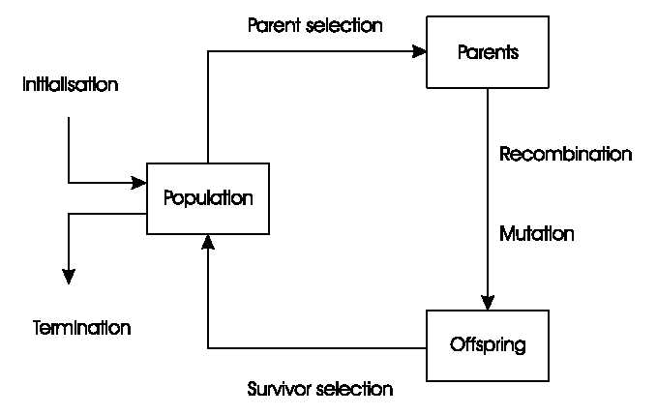
Proses Algoritma Evaolusioner Secara Umum

Slide 7
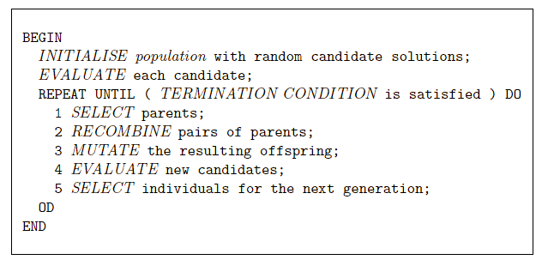
Pseudocode Algoritma Evolusioner

Slide 8
Komponen Algoritma Evolusioner
Representasi (definisi individu)
Evaluasi fungsi (fungsi fitness)
Populasi
Seleksi orang tua (parent selection mechanism)
Variation operators (rekombinasi dan mutasi)
Survivor selection mechanism (replacement)

Slide 9
Representasi
Kandidat solusi dalam dunia nyata dalam bentuk fenotip (phenotype) berupa individu.
Kandidat solusi dalam algoritma evolusioner dalam bentuk genotip (genotype) berupa kromosom.
Encoding : phenotype=> genotype
Decoding : genotype=> phenotype
Representasi → memetakan fenotip ke genotip yang bersesuaian sedemikian hingga genotip dapat merepresentasikan fenotip tersebut.
Proses evolutionary terjadi dalam genotype space.

Slide 10
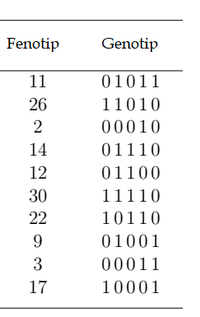
Representasi (lanj)
Contoh: kasus optimasi fungsi dengan masukan integer
Fenotip: bilangan integer
Genotip: bilangan biner dari nilai integer tersebut (binary encoding)

Slide 11
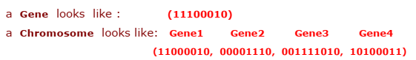
Representasi (lanj.)
Kromosom terdiri atas sejumlah gen.
Gen menempati posisi tertentu di kromosom, yang disebut dengan loci (jamak: locus) dan mempunyai nilai yang disebut dengan allele.
1 | 1 | 0 | 0 | 0 | 0 | 0 | 1 | 0
Loci
Alelle

Slide 12
Evaluasi (Fungsi Fitness)
Merupakan fungsi untuk mengukur kualitas dari sebuah kandidat solusi (individu).
Kualitas individu diukur dengan fungsi fitness berdasarkan nilai fenotipnya.
Fungsi fitness menunjukkan requirement yang perlu diadaptasi oleh setiap individu.
Fungsi fitness menjadi dasar untuk proses seleksi.
Fungsi fitness dapat memaksimalkan maupun meminimalkan.

Slide 13
Populasi
Populasi berisi kumpulan kadidat solusi yang mungkin (kumpulan individu atau kromosom).
Biasanya ukuran populasi (jumlah individu dalam populasi) tetap selama proses evolutionary.
Keragaman yang ada di dalam populasi menunjukkan berbagai kemungkinan solusi yang ada yang akan dieksplorasi.

Slide 14
Parents Selection Mechanism
Bertujuan untuk memilih individu berdasarkan nilai fitness-nya yang akan dijadikan sebagai parent.
Individu yang terpilih sebagai parent akan ditempatkan pada mating pool dan selanjutkan akan dilakukan rekombinasi untuk menghasilkan individu baru yang disebut sebagai offspring atau keturunan.
Prinsip yang digunakan: parent yang berkualitas diharapkan akan menghasilkan offspring yang berkualitas → meningkatkan kualitas kandidat solusi.

Slide 15
Parents Selection Mechanism (lanj.)
Proses seleksi parent biasanya bersifat probabilistik
Individu dengan lebih berkualitas (nilai fitness lebih baik) memiliki probabilitas yang lebih besar untuk terpilih sebagai parent (tetapi, tidak dijamin pasti terpilih)
This stochastic nature can aid escape from local optima

Slide 16
Operator Variasi
Berperan untuk menghasilkan individu (kandidat solusi) yang baru → meningkatkan keragaman (diversity) dalam populasi.
Operator variasi bekerja pada level indvidu/kromosom.
Berdasarkan individu yang terlibat, opertor variasi ini dapat dibedakan berdasarkan arity-nya.
Arity 1 : Operator mutasi
Arity >1 : Operator rekombinasi (Arity = 2: crossover)
Sebagian besar metode dalam algoritma evolusioner menggunakan 2 operasi tersebut, sebagian hanya menggunakan salah satunya.

Slide 17
Rekombinasi
Merekombinasi (mengawinkan) parent untuk menghasilkan offspring.
Proses ini akan merekombinasi gen-gen dalam kromosom parent yang terlibat untuk menghasilkan kombinasi gen yang baru pada kromosom offspring.
Offspring yang dihasilkan dapat lebih baik, sama, atau lebih buruk dari parent.
Metode rekombinasi yang dapat diterapkan bergantung pada representasi kromosom yang digunakan.

Slide 18
Mutasi
Operator ini bekerja pada sebuah individu.
Mutasi mengubah nilai atau susunan gen dalam kromosom secara random.
Mutasi bertujuan untuk meningkatkan keragaman (diversity).
Metode mutasi yang dapat diterapkan bergantung pada representasi kromosom yang digunakan.

Slide 19
Survivor Selection/ Replacement
Digunakan untuk memilih individu-individu yang akan menjadi populasi pada generasi berikutnya.
Individu yang dipilih dapat berasal dari gabungan parent + offspring.
Ukuran populasi biasanya tetap.
Proses seleksi biasanya bersifat deterministik:
Fitness-based: merangking seluruh individu dari parent + offspring berdasarkan nilai fitness-nya, lalu memilih sejumlah tertentu yang terbaik.
Age based: menghasilkan sejumlah offspring sesuai dengan ukuran populasi dan menghapus semua parent (individu lama).

Slide 20
Inisialisasi dan Terminasi
Inisialisasi (untuk membangkitkan populasi atau kandidat solusi awal)
Biasanya dilakukan secara random
Dapat juga menggunakan problem-specific heuristics.
Kondisi terminasi (dicek pada setiap generasi untuk menghentikan proses evolutionary)
Reaching some (known/hoped for) fitness
Reaching some maximum allowed number of generations
Reaching some minimum level of diversity
Reaching some specified number of generations without fitness improvement

Slide 21
Jenis Algoritma Evolusioner
Genetic Algorithms (Algoritma Genetika)
Evolution Strategies
Evolutionary Programming
Genetic Programming
Berbagai algoritma tersebut berbeda pada representasi yang digunakan serta operator variasi yang digunakan.

Slide 22
Algoritma Genetika
Representasi kromosom: binary, value, permutation, etc.
Menggunakan operator rekombinasi dan mutasi.
Rekombinasi biasanya terjadi dengan probabilitas yang cukup tinggi.
Mutasi biasanya terjadi dengan probabilitas yang rendah.

Slide 23
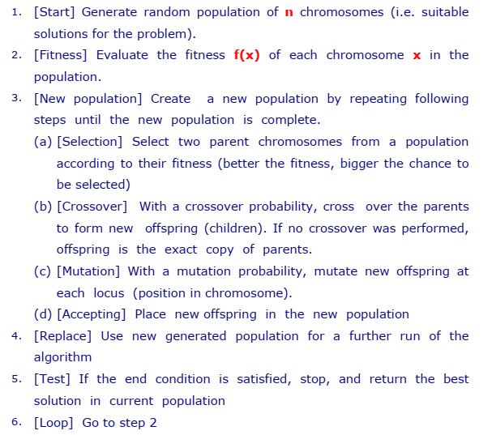

Slide 24
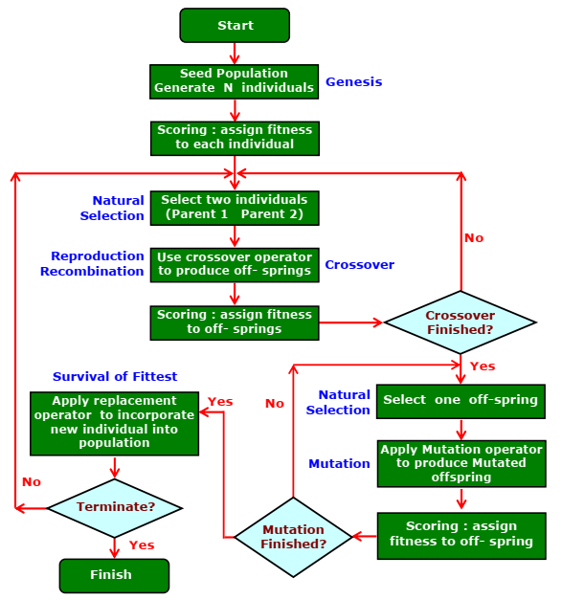

Slide 25
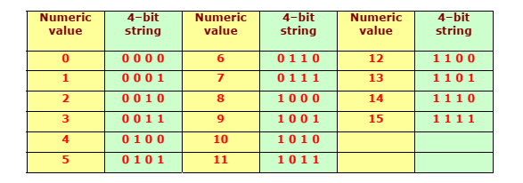

Representasi (Encoding)
Binary encoding

Slide 26
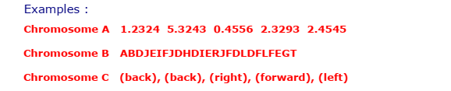
Representasi (Encoding)
Value encoding
Menggunakan real-value sebagai gen atau kromosoom.

Slide 27
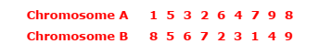
Representasi (Encoding)
Permutation encoding
Digunakan untuk ordering problem, seperti: permasalahan TSP (Traveling Salesman Problem)
Setiap kromosom terdiri atas urutan angka atau karakter dengan urutan tertentu.

Slide 28
Populasi
If there are many chromosomes, then GA slows down.
Research shows that after some limit, it is not useful to increase population size, because it does not help in solving the problem faster.
The population size depends on the type of encoding and the problem.

Slide 29
Tahapan Algoritma Genetika
Initialization
Evaluation
Parents Selection
Recombination (Crossover)
Mutation
Replacement

Slide 30
Parents Selection
Roulette wheel selection
Individu dengan nilai fitness yang lebih baik memiliki probabilitas yang lebih tinggi untuk dipilih sebagai parents.
Tournament selection
Truncation selection
Rank selection
Etc…

Slide 31
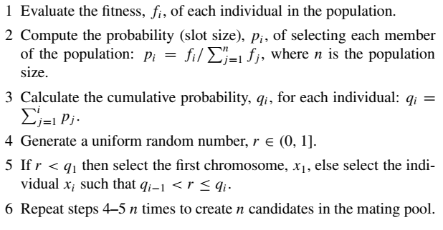
Parents Selection (cont.)
Roulette Wheel Selection

Slide 32

Selection (cont.)
Roulette Wheel Selection
Populasi terdiri atas 4 individu/ kromosom (n = 4)
Total fitness: $\sum_{j=1}^{n}{f_{j}=\text{28+18+14+}\text{9}\text{ = }69}$
Chromosome # | Fitness f | Probability p_{i} | Cumulative probability q_{i}
1 | 28 | 28 / 69 = 0.406 | 0.406
2 | 18 | 18 / 69 = 0.261 | 0.667
3 | 14 | 14 / 69 = 0.203 | 0.870
4 | 9 | 9 / 69 = 0.130 | 1.000

Slide 33
Selection (cont.)
Roulette Wheel Selection
Roulette wheel diputar untuk memilih kandidat sebagai parent.
Individu dengan nilai fitness yang lebih baik, memiliki probabilitas yang lebih besar untuk terpilih (ditunjukkan dengan area pada pie yang lebih luas)

Slide 34
Selection (cont.)
Roulette Wheel Selection
Generate bilangan random antara 0 s.d. 1 (ulangi sebanyak ukuran populasi, yaitu 4 kali).
r = 0.585 → kromosom 2 dipilih karena sebab q₁ = 0.406 < 0.585 ≤ q₂ = 0.667.
r = 0.397 → kromosom 1 dipilih karena 0.397 ≤ q₁ = 0.406.
r = 0.768 → kromosom 3 dipilih.
r = 0.103 → kromosom 1 dipilih.
Chromosome # | Fitness f
2 | 18
1 | 28
3 | 14
1 | 28
Kromosom yang dipilih selanjutnya akan masuk ke mate pooling untuk proses rekombinasi.
Perhatikan bahwa metode seleksi ini dapat memilih kromosom yang sama lebih dari satu kali.

Slide 35
Crossover
Bergantung pada encoding yang digunakan.
Binary encoding:
One-point crossover, Two-point crossover, Uniform crossover
Value encoding
Arithmatic crossover
Permutation encoding
Uniform Order-Based Crossover, Order based crossover, cycle crossover

Slide 36
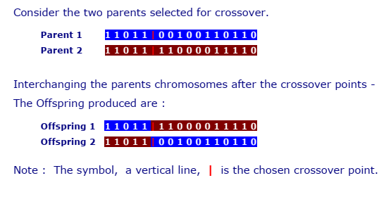
Crossover (lanj.)
One-point crossover

Slide 37
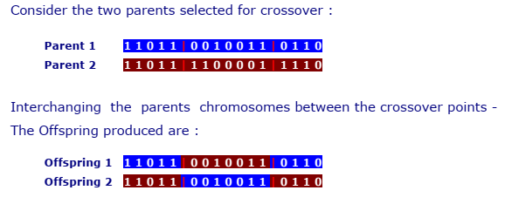
Crossover (lanj.)
Two-point crossover

Slide 38
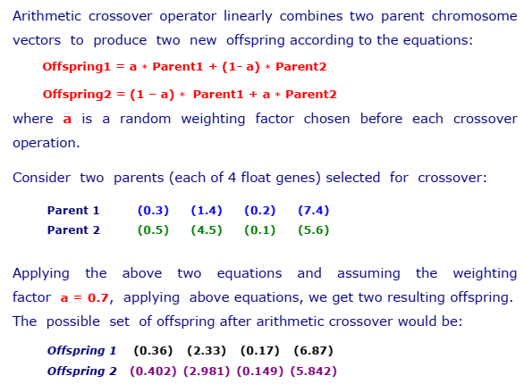
Crossover (lanj.)
Arithmatic crossover

Slide 39
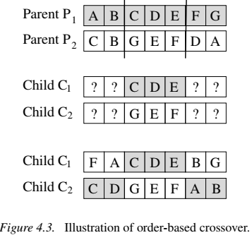
Crossover (lanj.)
Order based crossover

Slide 40
Crossover (cont.)
Crossover probability
In most recombination operators, two individuals are randomly selected and are recombined with a probability p_{c}, called the crossover probability.
Then, a uniform random number, r, is generated:
if r ≤ p_{c} : the two randomly selected individuals undergo recombination.
if r > p_{c} :the two offspring are simply copies of their parents.
The value of p_{c} can either be set experimentally, or can be set based on schema-theorem principles.

Slide 41
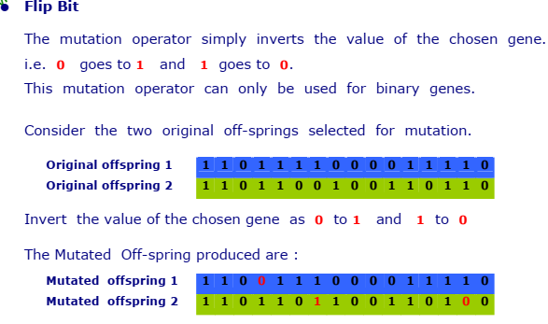
Mutasi
Metode mutasi yang dapat diterapkan bergantung pada bentuk encoding yang digunakan.
Binary: flip-bit
Value encoding: boundary
Permutation encoding: Non-Uniform, Uniform

Slide 42
Mutasi (lanj.)
Mutation points are randomly selected from the N_{pop} x N_{bits} total number of bits in the population matrix.
Example:
The size of population N_{pop} = 8 and the length of chromosome N_{bits} = 14
Mutation rate µ = 0,2
In this case the number of mutations is given by
Thus a random number generator creates some pairs of random integers that correspond to the rows and columns of the mutated bits
Notes:
Random mutations alter a certain percentage of the bits in the list of chromosomes.

Slide 43
Replacement
Memilih sejumlah individu sebagai populasi untuk generasi berikutnya.
Delete-all (generational): menghapus semua individu pada populasi sebelumnya, menggunakan seluruh offspring sebagai populasi generasi berikutnya.
Steady-State: menghapua n individu lama and menggantikannya dengan n individu baru.
Steady-state-no-duplicates: sama dengan steady-state, namun memastikan bahwa tidak ada individu yang duplikat.

Slide 44
Contoh Kasus Algoritma Genetika: Maximizing a Function of One Variable (Binary Encoding)

Slide 45
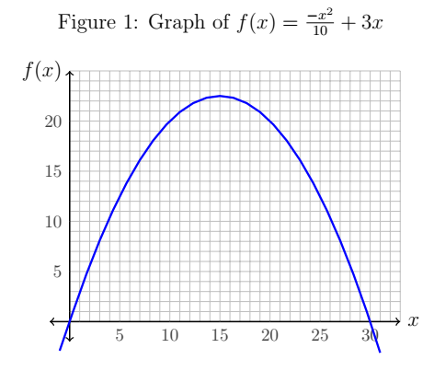

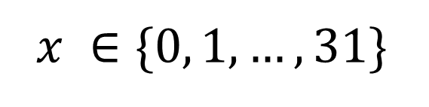
Function to be maximized
$$x ∈\{0, 1, …, 31\}$$

Slide 46
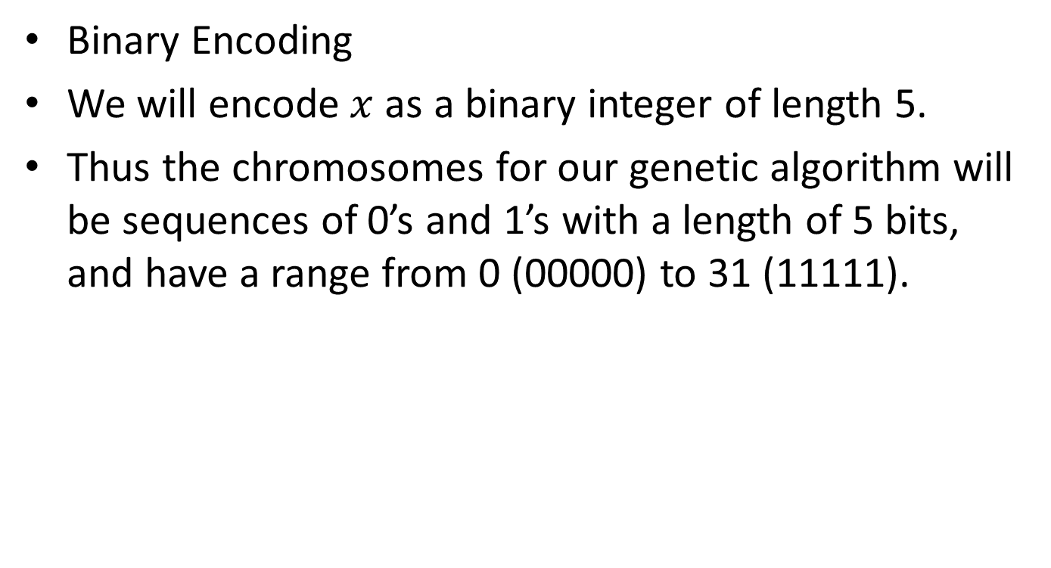
Chromosome Encoding
Binary Encoding
We will encode $x$ as a binary integer of length 5.
Thus the chromosomes for our genetic algorithm will be sequences of 0’s and 1’s with a length of 5 bits, and have a range from 0 (00000) to 31 (11111).

Slide 47
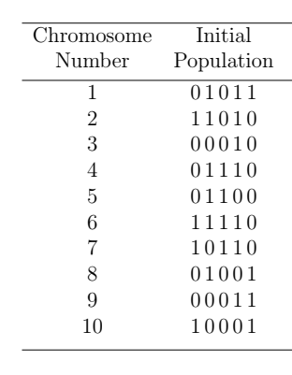
Initialization and Evaluation
Initial population of 10 chromosomes, randomly generated.

Slide 48
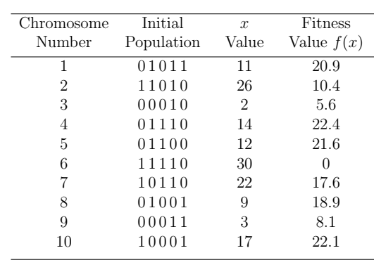
Evaluation
Decode each chromosome (binary coding) into decimal value.
Fitness function:
Next we take the x-value that each chromosome represents and test its fitness with the fitness function.
Average = 14.76

Slide 49
Selection
Using Roulette wheel selection
Chromosome number | Initial population | x value | Fitness value f(x) | Selection probability p_{i} | Cumulative selection probability
1 | 01011 | 11 | 20.9 | 0.1416 | 0.1416
2 | 11010 | 26 | 10.4 | 0.0705 | 0.2121
3 | 00010 | 2 | 5.6 | 0.0379 | 0.2500
4 | 01110 | 14 | 22.4 | 0.1518 | 0.4018
5 | 01100 | 12 | 21.6 | 0.1463 | 0.5481
6 | 11110 | 30 | 0.0 | 0.0000 | 0.5481
7 | 10110 | 22 | 17.6 | 0.1192 | 0.6673
8 | 01001 | 9 | 18.9 | 0.1280 | 0.7954
9 | 00011 | 3 | 8.1 | 0.0549 | 0.8503
10 | 10001 | 17 | 22.1 | 0.1497 | 1.0000
Sum of fitness value |  |  | 147.6

Slide 50
Selection (cont.)
Generate randum number 10 times to select the parents.
Generated random number | Selected chromosome
0.45 | 5
0.2 | 2
0.34 | 4
0.61 | 8
0.81 | 9
0.18 | 2
0.54 | 7
0.23 | 4
0.92 | 10
0.75 | 8

Slide 51
Crossover
Since our population has 10 chromosomes and each ‘mating’ produces 2 offspring, we need 5 matings to produce a new generation of 10 chromosomes.
Crossover probability p_{c} = 0.8
For each pair of parents, generate random number r between 0 and 1.
If r <= p_{c} : crossover occurred
if r > p_{c} : do not crossover (exact copy of parents)

Slide 52
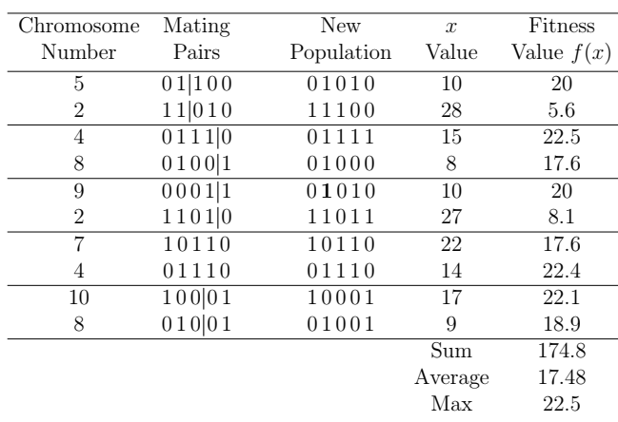
Crossover (cont.)
Generated random number for five pairs:
0.45 : crossover
0.79 : crossover
0.21 : crossover
0.92 : exact copy of parents
0.56 : crossover
In this example, we use one-point crossover.
The crossover point is selected randomly.
0

Slide 53
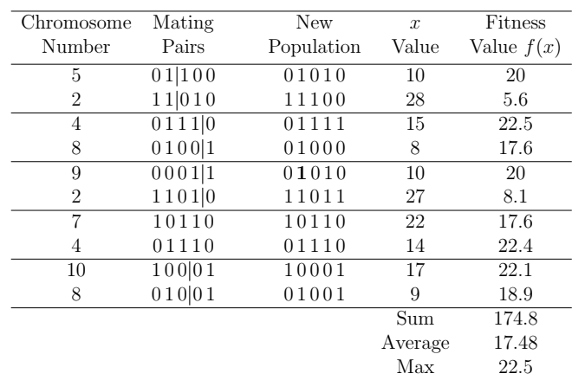
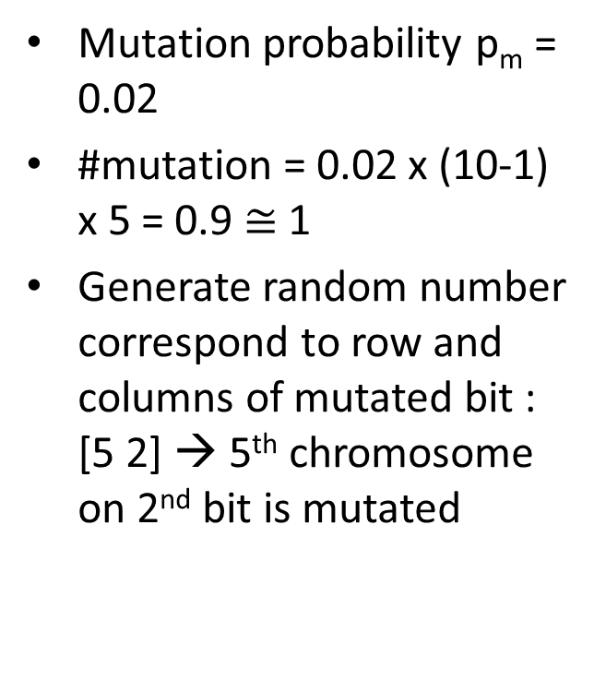
Mutation
Mutation probability p_{m} = 0.02
#mutation = 0.02 x (10-1) x 5 = 0.9 $≅$ 1
Generate random number correspond to row and columns of mutated bit : [5 2] → 5th chromosome on 2nd bit is mutated

Slide 54
Replacement
Using Delete-all (Generation).
New population for 2nd generation
Rata-rata nilai fitness bertambah

